Slide 1

EnterJS Online | September 2020 | @nilshartmann
NILS HARTMANN
Fortgeschrittene
React
Pattern
Slides: https://react.schule/enterjs-2020-react

Slide 2

https://nilshartmann.net
NILS HARTMANN
nils@nilshartmann.net
Freiberuflicher Entwickler, Architekt, Trainer aus Hamburg
Java
JavaScript, TypeScript
React
GraphQL
Trainings & Workshops
https://reactbuch.de

Slide 3
Ziel: (Infrastruktur-)Code wiederverwenden
Custom
Hooks

Slide 4
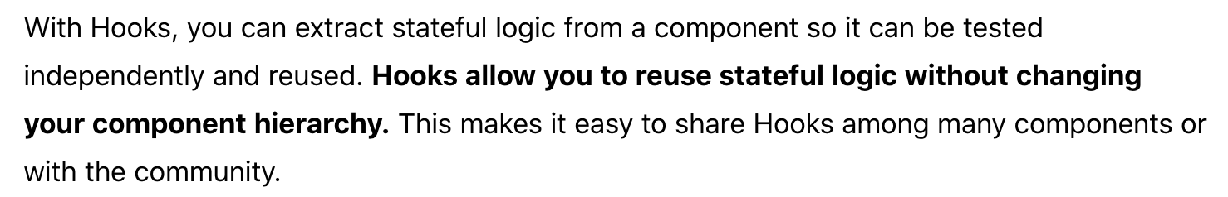
Custom Hooks
Custom Hooks
https://reactjs.org/docs/hooks-intro.html

Slide 5
Custom Hooks
Beispiel: Hook zum Laden von Daten
Name, Signatur und Rückgabe eines Hooks kann frei gewählt werden
function useApi(url) {
return data;
}

Slide 6
Custom Hooks
Beispiel: Hook zum Laden von Daten
Custom Hook darf andere Hooks verwenden (z.B. setState)
function useApi(url) {
const [ data, setData ] = React.useState(null);
return data;
}

Slide 7
Custom Hooks
Beispiel: Hook zum Laden von Daten
...oder useEffect
function useApi(url) {
const [ data, setData ] = React.useState(null);
React.useEffect( () => {
fetch(url) // vereinfacht
.then(res => res.json())
.then(data => setData(data))
}, [url]
);
return data;
}

Slide 8
Custom Hooks
Verwendung
...aber einfacher zu verwenden...
function ChatPage() {
const { data } = useApi("http://api/posts");
if (!data) {
return <LoadingIndicator />
}
return <Chat messages={data} />
}

Slide 9
Custom Hooks
Testen von Hooks
https://react-hooks-testing-library.com/
import { renderHook } from '@testing-library/react-hooks';
import useApi from '../useApi';
it('should work', async () => {
const { result, waitForNextUpdate } = renderHook( () => useApi("...") );
expect(result.data).toBe(null);
// für asynchrone Hooks:
await waitForNextUpdate();
expect(result.data).toBe(/* ... */);
});

Slide 10
Ziel: Zustand konsistent halten
Komplexer
Zustand

Slide 11
Komplexer Zustand
Erinnerung: useApi-Hook
function useApi(url) {
const [ data, setData ] = React.useState(null);
React.useEffect( () => {
fetch(url) // vereinfacht
.then(data => {
setData(data);
})
}, [url]);
return data;
}

Slide 12
Komplexer Zustand
Der useApi-Hook etwas realistischer
Ein zweiter Zustand, für den Request Status
function useApi(url) {
const [ loading, setLoading ] = React.useState(false);
const [ data, setData ] = React.useState(null);
React.useEffect( () => {
setLoading(true);
fetch(url) // vereinfacht
.then(data => {
setLoading(false);
setData(data);
})
}, [url]);
return { loading, data };
}

Slide 13
Komplexer Zustand
Der useApi-Hook etwas realistischer
Ein zweiter Zustand, für den Request Status
function useApi(url) {
const [ loading, setLoading ] = React.useState(false);
const [ data, setData ] = React.useState(null);
React.useEffect( () => {
setLoading(true);
fetch(url) // vereinfacht
.then(data => {
setLoading(false);
setData(data);
})
}, [url]);
return { loading, data };
}
Fehleranfällig!
Kein setData, ... ist das gewollt?
Was passiert, wenn wir
vergessen würden, loading zurück
zusetzen?
Was passiert im Fehlerfall?

Slide 14
Komplexer Zustand
Der useApi-Hook etwas realistischer
...und noch ein Zustand: für die Fehler 😱 😱
function useApi(url) {
const [ loading, setLoading ] = React.useState(false);
const [ error, setError ] = React.useState(null);
const [ data, setData ] = React.useState(null);
React.useEffect( () => {
setLoading(true);
setError(null);
fetch(url) // vereinfacht
.then(data => {
setLoading(false);
setData(data);
}).catch(e => setError(e))
}, [url]);
...
Noch komplexer: Fehlerzustand!
Kein setData, ... ist das gewollt?
Was passiert, wenn wir error nicht
zurücksetzen?
Was passiert, wenn wir
vergessen, loading oder error zurück
zusetzen?
...oder hier?

Slide 15
Komplexer Zustand
Komplexer Zustand
function useApi(url) {
const [ loading, setLoading ] = React.useState(false);
const [ error, setError ] = React.useState(null);
const [ data, setData ] = React.useState(null);
React.useEffect( () => {
setLoading(true);
setError(null);
setData(null);
fetch(url) // vereinfacht
.then(data => {
setLoading(false);
setData(data);
}).catch(e => setError(e))
}, [url]);
...
👉 Diese "Teilzustände" sind nicht unabhängig!

Slide 16
Komplexer Zustand
Komplexer Zustand
Objekte bei "komplexem" Zustand
function useApi(url) {
const [ apiState, setApiState ] =
React.useState({ loading: false, data: null, error: null });
React.useEffect( () => {
setApiState({loading: true});
fetch(url) // vereinfacht
.then(res => setApiState({data: res})
.catch(err => setApiState({error: err});
}, [url]);
return apiState;
}
Ein "logischer" Zustand

Slide 17
Komplexer Zustand
Einfacher State oder komplexer State?
Empfehlung:
Einfachen State für unabhängige Werte verwenden (z.B. Felder im Eingabefeld)
Komplexen State für Werte, die in der Regel gemeinsam geändert werden und bei denen keine inkonsistenten Zustände entstehen sollen

Slide 18
Komplexer Zustand
Einfacher State oder komplexer State?
Problem:
Je komplexer der Zustand, desto komplexer dessen Verwaltung
Soll der Zustand in der Komponente verbleiben?
Was ist mit Testen?
Was ist mit Wiederverwendbarkeit (außerhalb von React z.B.)
Wie gehen wir mit immutability um?

Slide 19
Arbeiten mit komplexem Zustand
useReducer-Hook: Extrahieren des Zustands aus der Komponente
Reducer-Funktion: Hier kommt Eure Logik hin
Actions: Drücken aus, was in Eurer Anwendung passiert
Der Hook verbindet die Reducer-Funktion mit Eurer Komponente

Slide 20
Arbeiten mit komplexem Zustand
useReducer-Hook: Extrahieren des Zustands aus der Komponente
Reducer-Funktion: Hier kommt Eure Logik hin
Actions: Drücken aus, was in Eurer Anwendung passiert
Der Hook verbindet die Reducer-Funktion mit Eurer Komponente
reducer-Funktion
state
state
action
Komponente

Slide 21
Arbeiten mit komplexem Zustand
useReducer-Hook: Extrahieren des Zustands aus der Komponente
Reducer-Funktion: Hier kommt Eure Logik hin
Actions: Drücken aus, was in Eurer Anwendung passiert
Der Hook verbindet die Reducer-Funktion mit Eurer Komponente
neuer State
reducer-Funktion
action, alter State
Komponente

Slide 22
Arbeiten mit komplexem Zustand
useReducer Hook
Actions sind einfache JavaScript-Objekte
Beispiel: Lebenszyklus eines API Requests
const action = {
type: "LOAD_FINISHED",
response: "... "
}
Type
Payload
Beispiel: ChatPage oder Tabs
Beispiel: UserStatsPage für fetch ?
const action = {
type: "LOAD_FAILED",
error: "..."
}
const action = {
type: "FETCH_START"
}

Slide 23
Arbeiten mit komplexem Zustand
useReducer Hook
Schritt 1: Reducer-Funktion (state, action) => newState
function apiReducer(oldState, action) {
switch (action.type) {
case "FETCH_START":
}
}
Beispiel: ChatPage oder Tabs
Beispiel: UserStatsPage für fetch ?

Slide 24
Arbeiten mit komplexem Zustand
useReducer Hook
Schritt 1: Reducer-Funktion (state, action) => newState
function apiReducer(oldState, action) {
switch (action.type) {
case "FETCH_START":
return { ...oldState, loading: true };
}
}
Beispiel: ChatPage oder Tabs
Beispiel: UserStatsPage für fetch ?

Slide 25
Arbeiten mit komplexem Zustand
useReducer Hook
Schritt 1: Reducer-Funktion (state, action) => newState
function apiReducer(oldState, action) {
switch (action.type) {
case "FETCH_START":
return { ...oldState, loading: true, error: null };
case "LOAD_FAILED":
return { loading: false, error: action.error };
case "LOAD_FINISHED":
return { data: action.response };
default:
return throw new Error("Invalid action!");
}
}
Beispiel: ChatPage oder Tabs
Beispiel: UserStatsPage für fetch ?

Slide 26
Arbeiten mit komplexem Zustand
useReducer Hook
Schritt 2: Verwenden
function apiReducer() { ... }
function useApi(url) {
const [state, dispatch] = React.useReducer(apiReducer);
React.useEffect( () => {
dispatch({ type: "FETCH_START" });
fetch(...)
.then(response => dispatch({type: "LOAD_FINISHED", response })
}, []);
return state;
}
Beispiel: ChatPage oder Tabs
Beispiel: UserStatsPage für fetch ?

Slide 27
Arbeiten mit komplexem Zustand
useReducer: Konsequenzen
Reducer Standard-JavaScript-Funktion, d.h. gut test- und wiederverwendbar, nicht React-spezifisch
Komplette Logik zur Behandlung des Zustandes an einer zentralen Stelle
Bei späterer Migration nach Redux können sie weiterverwendet werden
dispatch von Actions Code-intensiv
Arbeiten mit immutable State anstrengend
Beispiel: ChatPage oder Tabs
Beispiel: UserStatsPage für fetch ?

Slide 28
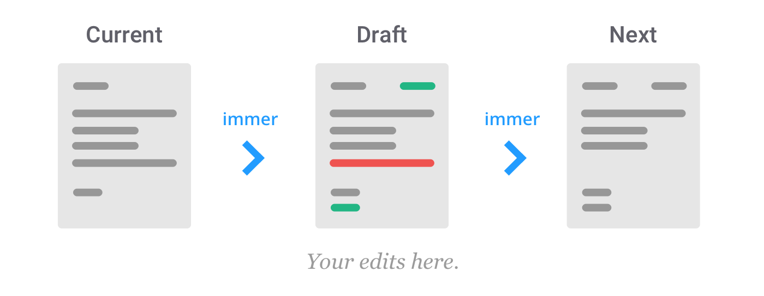
Arbeiten mit komplexem Zustand
immer erlaubt mutable Code zu schreiben, der "normal" aussieht
https://immerjs.github.io/immer/docs/introduction
Immer (German for: always) is a tiny package that allows you to work with immutable state in a more convenient way. It is based on the copy-on-write mechanism.
Beispiel: ChatPage oder Tabs
Beispiel: UserStatsPage für fetch ?

Slide 29
useReducer Hook
Beispiel: immer
Funktioniert überall, wo mit Objekten gearbeitet wird (State, Reducer, ...)
// ES6: Anpassen eines Objektes in einer Liste an einem Objekt...
function handleMailChange(contactId, newMail) {
setUser({
...user,
contacts: user.contacts.map(c =>
c.id === contactId ? { ...c, mail: newMail } : c
)
});
}
Beispiel: ChatPage oder Tabs
Beispiel: UserStatsPage für fetch ?

Slide 30
useReducer Hook
Beispiel: immer
Funktioniert überall, wo mit Objekten gearbeitet wird (State, Reducer, ...)
import produce from "immer";
// ES6: Anpassen eines Objektes in einer Liste an einem Objekt...
function handleMailChange(contactId, newMail) {
setUser({
...user,
contacts: user.contacts.map(c =>
c.id === contactId ? { ...c, mail: newMail } : c
)
});
}
// immer
function handleMailChange(contactId, newMail) {
setUser(produce(draft => {
const ix = draft.contacts.findIndex(c => c.id === contactId);
draft.contacts[ix].type = newType;
}))
}
Beispiel: ChatPage oder Tabs
Beispiel: UserStatsPage für fetch ?

Slide 31
Ziel: Zusammenspiel von Komponenten
Globale
Daten

Slide 32
Globale Daten
Globale Daten: Durchreichen von Properties ("Klassiker")
Zum Beispiel: Theme
Komponente mit State
props
Komponente
props
Komponente
props
Zum Beispiel: Button,
der das Theme benötigt
Komponente
Klassisch: State und Callbacks werden per Properties durchgereicht

Slide 33
Globale Daten
React Context: Stellt Werte innerhalb einer Komponentenhierarchie zur Verfügung
Zum Beispiel: Theme
provider
Komponente mit State
Komponente mit State
props
Komponente
Komponente
props
Komponente
Komponente
props
Zum Beispiel: Button,
der das Theme benötigt
Komponente
Komponente
consumer
State und Callbacks werden per Properties durchgereicht
State und Callbacks werden mit Context bereitgestellt

Slide 34
Globale Daten
React Context: Muss nicht "ganz" global sein, auch mehrere Contexte sind möglich
Komponente mit State
provider
Komponente
Zum Beispiel: Formular
provider
Komponente mit State
Zum Beispiel: Input-Feld,
das Wert aus Formular benötigt
Komponente
consumer
State und Callbacks werden mit Context bereitgestellt

Slide 35
Globale Daten
Beispiel: Form-Komponente
function LoginForm({onLogin}) {
return (<Form>
</Form>);
}
Hält Zustand aller Felder,
Validierungen, Feedback, etc.
Beispiel: ChatPage oder Tabs
Beispiel: UserStatsPage für fetch ?

Slide 36
Globale Daten
Beispiel: Form-Komponente
function LoginForm({onLogin}) {
return (<Form>
<TextField name={user} />
<TextField name={password} />
<SubmitButton
onSubmit={form => onLogin(form.user, form.password)}>
Login
</SubmitButton>
</Form>);
}
Minimales API für die Elemente in der Form
Beispiel: ChatPage oder Tabs
Beispiel: UserStatsPage für fetch ?

Slide 37
Globale Daten
Beispiel: Form-Komponente
function Form(props) {
const [formState, setFormState] = React.useState({...});
}
Beispiel: ChatPage oder Tabs
Beispiel: UserStatsPage für fetch ?
Zum Beispiel:
für jedes Feld ein Eintrag im Objekt
zu jedem Eintrag gehört Wert, Status, ...
{
username: { value: ..., error: ... },
password: { value: ..., error: ... }
}

Slide 38
Globale Daten
Beispiel: Form-Komponente
Die Form-Komponente ist ein Context-Provider
const FormContext = React.createContext();
function Form(props) {
const [formState, setFormState] = React.useState({...});
const formContext ={ ... };
}
Beispiel: ChatPage oder Tabs
Beispiel: UserStatsPage für fetch ?
Zum Beispiel: Objekt mit einem Eintrag pro Form-Feld, das den aktuellen Wert enthält, setter-Funktion, ...

Slide 39
Globale Daten
Beispiel: Form-Komponente
Ein Consumer
function TextField({name}) {
const formState = React.useContext(FormContext);
return <div>
<input value={formState[name].value}
onChange={formState[name].onChange} />
<div>{formState[name].validationMessage}</div>
</div>;
}
Beispiel: ChatPage oder Tabs
Beispiel: UserStatsPage für fetch ?

Slide 40
Globale Daten
Beispiel: Form-Komponente
Ein Consumer... und noch einer!
function TextField({name}) {
const formState = React.useContext(FormContext);
return <input value={formState[name].value}
onChange={formState[name].onChange} />
}
Beispiel: ChatPage oder Tabs
Beispiel: UserStatsPage für fetch ?
function TextArea({name}) {
const formState = React.useContext(FormContext);
// formState[name] verwenden
}

Slide 41
Globale Daten
Beispiel: Form-Komponente
Ein Consumer... und noch eine eigene Komponente!
function TextField({name}) {
const formState = React.useContext(FormContext);
return <input value={formState[name].value}
onChange={formState[name].onChange} />
}
Beispiel: ChatPage oder Tabs
Beispiel: UserStatsPage für fetch ?
function TextArea({name}) {
const formState = React.useContext(FormContext);
// formState[name] verwenden
}
function MeineFormKomponente({name}) {
const formState = React.useContext(FormContext);
// formState[name] verwenden
}

Slide 42
Globale Daten
Beispiel: Form-Komponente
Ein Consumer... und noch eine eigene Komponente!
function TextField({name}) {
const formState = React.useContext(FormContext);
return <input value={formState[name].value}
onChange={formState[name].onChange} />
}
👉Redundanter Code
👉 Implementierungsdetail (Context)
👉 Zugriff nur auf ein Feld
🤔
Beispiel: ChatPage oder Tabs
Beispiel: UserStatsPage für fetch ?
function TextArea({name}) {
const formState = React.useContext(FormContext);
// formState[name] verwenden
}
function MeineFormKomponente({name}) {
const formState = React.useContext(FormContext);
// formState[name] verwenden
}

Slide 43
Globale Daten
Beispiel: Form-Komponente
Custom Hook für Context
function useFieldState(fieldName) {
const { formState } = React.useContext(FormContext);
return formState[fieldName];
}
Beispiel: ChatPage oder Tabs
Beispiel: UserStatsPage für fetch ?

Slide 44
Globale Daten
Beispiel: Form-Komponente
Custom Hook für Context
function useFieldState(fieldName) {
const { formState } = React.useContext(FormContext);
return formState[fieldName];
}
function InputField({name}) {
const { value, onChange, validationMessage } = useFieldState(name);
return <input value={value} onChange={onChange} />
}
Beispiel: ChatPage oder Tabs
Beispiel: UserStatsPage für fetch ?
function TextArea({name}) {
const { value, onChange } = useFieldState(name);
// ...
}
function MeineKomponente({name}) {
const { value, validationMessage } = useFieldState(name);
}
👉 Versteckt den Kontext
👉 "fachliche" API
🤓

Slide 45
Jetzt wirklich global!
Globale
Daten

Slide 46
React Context
useReducer & useContext – Redux Light?
Wir einen Context mit useReducer implementieren
Bereitgestellte Funktionen dispatchen dann Actions
Beispiel: ChatPage oder Tabs
Beispiel: UserStatsPage für fetch ?

Slide 47
React Context
useReducer & useContext – Redux Light?
Beispiel: Angemeldeter Benutzer
function authReducer(state, action) { ... }
function AuthContextProvider(props) {
const [state, dispatch] = React.useReducer(authReducer);
return (
<AuthContext.Provider value={{
user: state.user,
login(u,p) { dispatch({type: "LOGIN", ...}) },
logout() { dispatch({type: "LOGOUT", ...}) }
}}>
{ children }
</AuthContext.Provider>
);
}
Beispiel: ChatPage oder Tabs
Beispiel: UserStatsPage für fetch ?

Slide 48
React Context
useReducer & useContext kombiniert
👍 Globaler Zustand (kann ganz oben in der Hierarchie eingefügt werden)
👍 Strukturierung nach Geschmack möglich (Zustand pro Anwendungsteil möglich)
👍 Geschäftslogik jetzt aus den Komponenten raus (dank reducer-Funktion)
👍 Technik ist Transparent für Consumer (kein dispatch-Aufruf...)
Beispiel: ChatPage oder Tabs
Beispiel: UserStatsPage für fetch ?

Slide 49
React Context
useReducer & useContext kombiniert
👎 Performance bei häufigen Änderungen?
👎 Redux erlaubt feingranulare Auswahl, wann gerendert werden soll
👎 Actions, die von mehreren Reducern verarbeitet werden sollen?
👎 Tooling (Visualisierung der Änderungen am globalen Zustand, TT Debugging)
👎 Middlewares
Redux? 😇
Beispiel: ChatPage oder Tabs
Beispiel: UserStatsPage für fetch ?

Slide 50
Redux Hooks API
Beispiel: Redux mit Hooks API ("modern")
Keine connect-HOC mehr!
Bessere Metapher: "auswählen" statt "mapStateToProps"
function UserProfile(props) {
const username = useSelector(state => state.auth.username);
const dispatch = useDispatch();
return <div>
<h1>{username}</h1>
<button onClick={() => dispatch(logout()}>Logout</button>
</div>
}
Beispiel: ChatPage oder Tabs
Beispiel: UserStatsPage für fetch ?

Slide 51
Redux Hooks API
Beispiel: Custom Hook
function useUsername() {
return useSelector(state => state.auth.username);
}
Beispiel: ChatPage oder Tabs
Beispiel: UserStatsPage für fetch ?

Slide 52
Redux Hooks API
Beispiel: Custom Hook
function useUsername() {
return useSelector(state => state.auth.username);
}
function useIsLoggedIn() {
return useSelector(state = state.auth.username !== null);
}
Beispiel: ChatPage oder Tabs
Beispiel: UserStatsPage für fetch ?
Abgeleitete Daten

Slide 53
Globaler Zustand
Beispiel: Custom Hook
function UserProfile(props) {
const username = useUsername();
return <div>
<h1>{username}</h1>
</div>
}
Rendert nur neu, wenn sich der Username im globalen State verändert hat
Beispiel: ChatPage oder Tabs
Beispiel: UserStatsPage für fetch ?

Slide 54
Globaler Zustand
Beispiel: Custom Hook
function UserProfile(props) {
const username = useUsername();
return <div>
<h1>{username}</h1>
</div>
}
Rendert nur neu, wenn anderer Wert zurückgegeben wird
Beispiel: ChatPage oder Tabs
Beispiel: UserStatsPage für fetch ?
function LoginButton(props) {
const isLoggedIn = useIsLoggedIn();
return isLoggedIn ? <button>Logout</button>
: <button>Login</button>
}

Slide 55
Ausblick: Redux
Redux Toolkit https://redux-toolkit.js.org/
The official, opinionated, batteries-included toolset for efficient Redux development
Vereinfachter Reducer und Actions-Code
Spart viel Boilerplate-Code
Out-of-the-box:
Wahnwitzig guter TypeScript-Support
Thunk Actions, Immer, Re-select
Beispiel: ChatPage oder Tabs
Beispiel: UserStatsPage für fetch ?

Slide 56
Rendern unterbrechen
Suspense

Slide 57
Suspense
Suspense: React kann das Rendern von Komponenten unterbrechen, während (asynchron) Daten geladen werden
Funktioniert aktuell für Code Splitting (=> Code nachladen)
Künftig auch zum Laden von beliebigen Daten (z.Zt. experimentell)

Slide 58
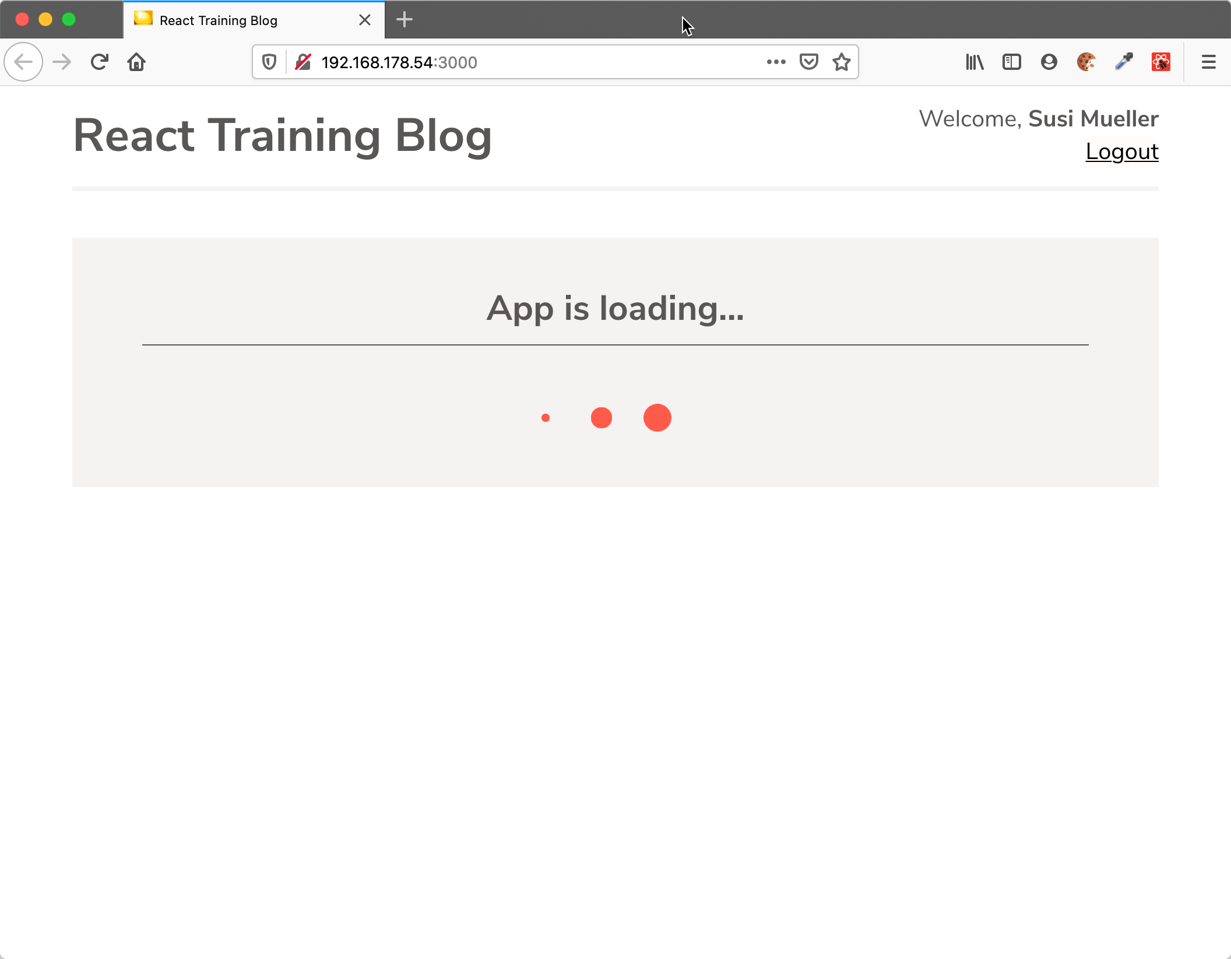
Demo: Lazy und Suspense
Mit dynamic Imports wird Code erst bei Bedarf geladen

Slide 59
suspense
React.lazy: Code splitting with Suspense
const LoginPage = React.lazy(() => import("./login/LoginPage"));
class App {
render() {
return <Switch>
<Route path="/login">
<LoginPage />
</Route>
// ...weitere Seiten...
</Switch>
}
}
JS Dynamic Import

Slide 60
suspense
React.Suspense: Zeigt "Fallback"-Komponente an
Bis Komponente geladen ist, muss Spinner o.ä. angezeigt werden
const LoginPage = React.lazy(() => import("./login/LoginPage"));
class App {
render() {
return <React.Suspense fallback={<LoadingIndicator />}>
<Switch>
<Route path="/login">
<LoginPage />
</Route>
// ...weitere Seiten...
</Switch>
</React.Suspense>
}
}

Slide 61
Ziel: Flüssigeres Rendern
experimentell!
Concurrent Mode
&
Suspense for Data Fetching

Slide 62
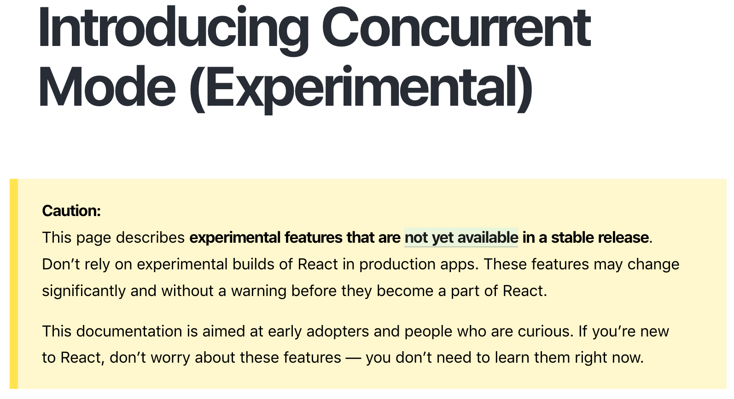
Oktober 2019
https://reactjs.org/concurrent

Slide 63
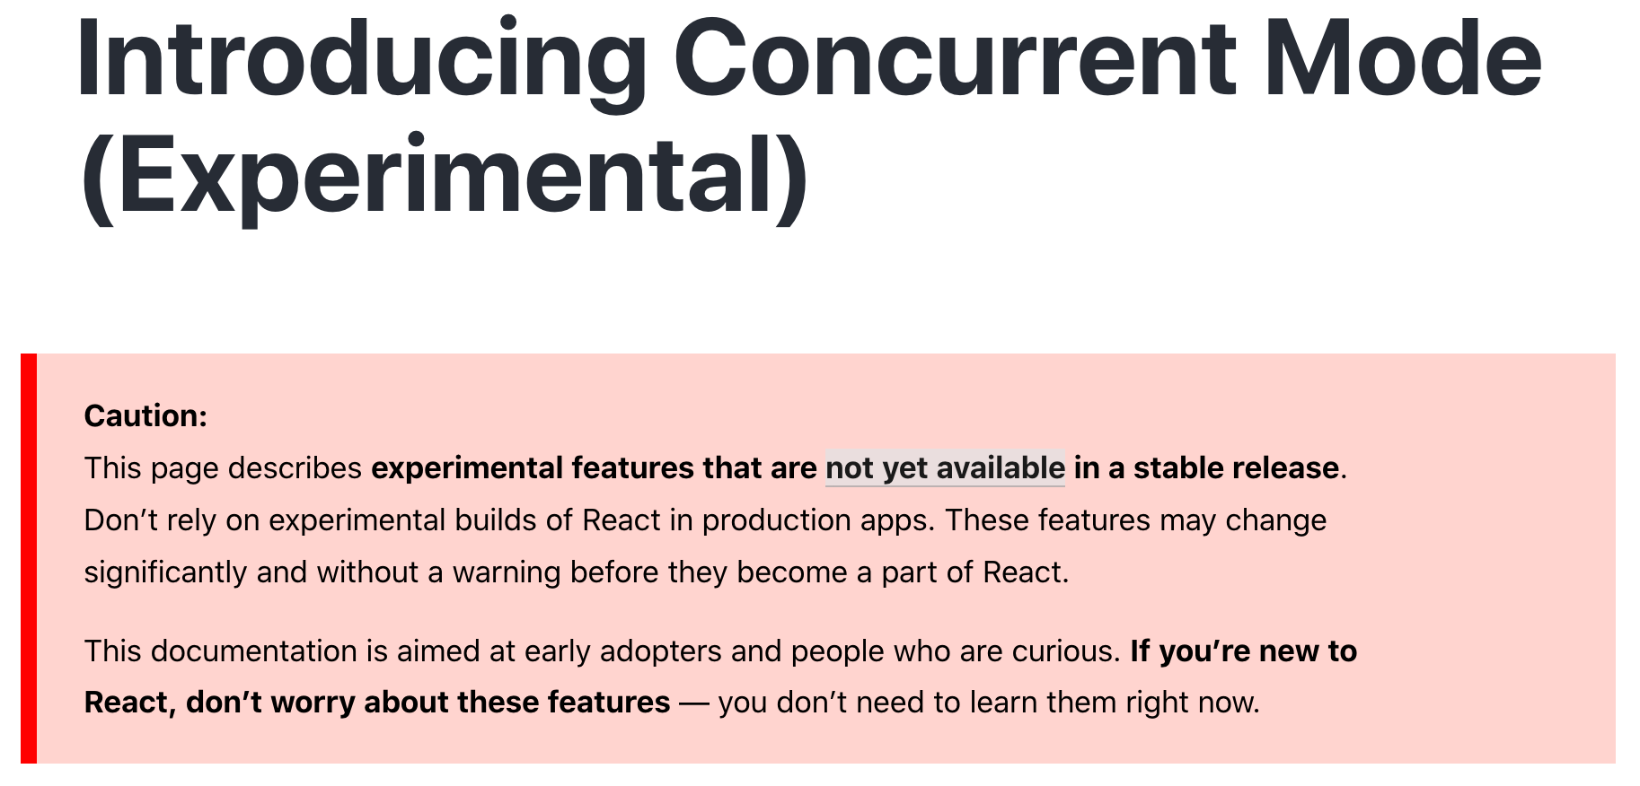
September 2020 😲
https://reactjs.org/concurrent

Slide 64
concurrent React
Concurrent Mode 1
Rendern ist eine "non-blocking" Operation
Es kann immer auf User-Interaktionen reagiert werden
Updates können priorisiert werden

Slide 65
concurrent React
Concurrent Mode 2
Komponenten können u.a. vor-gerendert werden, ohne sofort sichtbar zu sein
Zum Beispiel beim Laden von Code und Daten
Komponenten müssen "etwas" haben, woher sie ihre Daten beziehen (gibt’s aber noch nicht)
Erst wenn Komponente alle gewünschten Daten hat, wird sie angezeigt

Slide 66
concurrent React
experimentell!
Concurrent Mode: Aktueller Stand
Experimentelle Version verfügbar, wird von FB produktiv eingesetzt
Hat Veränderungen auf die Anwendungsarchitektur
Transitionen
Vorladen von Daten
Ökosystem muss darauf vorbereitet sein
Router, React Query und Relay haben (experimentellen) Support
Konzepte/Bibliotheken zum Vorladen von Daten

Slide 67
nils@nilshartmann.net
NILS HARTMANN
https://nilshartmann.net
https://reactbuch.de
Vielen Dank!
Slides: https://react.schule/enterjs-2020-react
Fragen & Kontakt: nils@nilshartmann.net

